Slide 2
Módulo 1
Introducción a lo africano. Narración y cuentos

Slide 3
Módulo 1 Introducción a la narración y a los cuentos africanos
Resultados del aprendizaje

Slide 4
Al finalizar con éxito este módulo, los alumnos adultos serán capaces de ... | Conocimientos | Habilidades | Actitudes
 | Conocimiento básico de los antecedentes de la narración africana | Discutir la importancia de contar historias para preservar la cultura | Apertura para conocer el significado cultural de la narración africana
 | Conocimiento básico de las historias africanas | Describir el papel del Griot en la narración africana | Voluntad de reflejar los valores sociales de la cultura africana para comprender las generaciones de historias y experiencias
 | Conocimiento básico de un Griot como narrador, profesor y consejero | Identificar los elementos y las características de la narración africana | Apreciación de la experiencia participativa comunal de la narración africana y cómo contribuye a la cultura, la identidad y la racionalidad

Slide 5
Al finalizar con éxito este módulo, los alumnos adultos serán capaces de ... | Conocimientos | Habilidades | Actitudes
 | Conocimiento práctico sobre la importancia y el impacto de la tradición oral de contar historias | Identificar diversos rituales para contar historias
 | Conocimiento práctico sobre los elementos clave de la narración africana | Reconocer las influencias geográficas y culturales de las historias africanas
 | Conocimiento sobre las clases de historias contadas por la cultura africana | Determinar cómo contar historias sirve para muchos propósitos

Slide 6
Al finalizar con éxito este módulo, los alumnos adultos serán capaces de ... | Conocimientos | Habilidades | Actitudes
 | Conocimiento del papel de la repetición, el ritmo y la música en la narración africana | La enseñanza de la moral, el mantenimiento de los valores culturales, los métodos de supervivencia, los actos de culto, etc.
 | Conocimientos teóricos sobre fábulas, cuentos populares y genealogías africanas, etc. | Investigar las historias africanas
 | Conocimientos teóricos sobre las distintas formas de narración africana | Cuente una historia africana y encuentre una historia en un entorno europeo que tenga una moraleja/enseñanza similar

Slide 7
Al finalizar con éxito este módulo, los alumnos adultos serán capaces de ... | Conocimientos | Habilidades | Actitudes
 | Conocimiento teórico de la importancia de la narración y las historias como base de la identidad y la cultura | Practicar la narración de cuentos africanos con técnicas de actuación tradicionales

Slide 8
Unidad 1
Narración de cuentos africanos

Slide 9
¿Qué es la narración de historias?

Slide 10
Contar historias es un método para registrar y expresar sentimientos, actitudes y respuestas de las experiencias vividas y del entorno.
La función de la narración de historias ha sido identificada como mediadora y transmisora de conocimientos e información a través de las generaciones, informando a las generaciones más jóvenes sobre la cultura, las visiones del mundo, la moral y las expectativas, las normas y los valores.
(Tuwe, 2015)

Slide 11
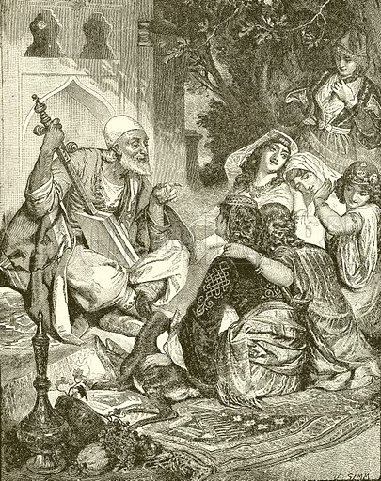
La narración de cuentos es el acto de volver a contar una historia o una narración a uno o más oyentes utilizando la voz y los gestos. No es lo mismo que recitar una pieza de memoria o leer una historia en voz alta.
El narrador crea y genera una serie de metáforas e imágenes mentales asociadas a las palabras.
Esto significa que la narración puede adoptar la forma de canciones, música, bailes, obras de teatro, dramas y poesía. Los cuentos cantados pueden ir acompañados de música con un instrumento específico.
(Iniciativa Nacional de Yale, 2008)

Slide 12
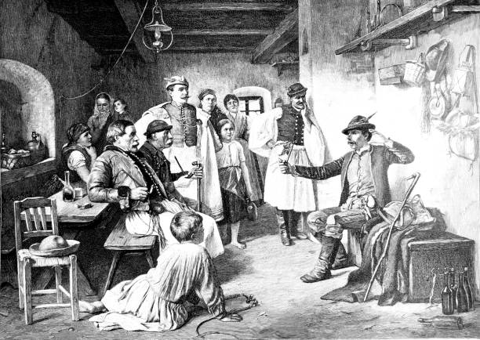
Todas las culturas humanas del planeta parecen contar historias como medio para dar sentido al mundo. Las tradiciones de narración varían en todo el mundo, pero muchas cosas permanecen constantes, como la narración oral, las enseñanzas morales, los gestos y la repetición.

Slide 13
¿Qué es la narración de cuentos africanos?

Slide 14
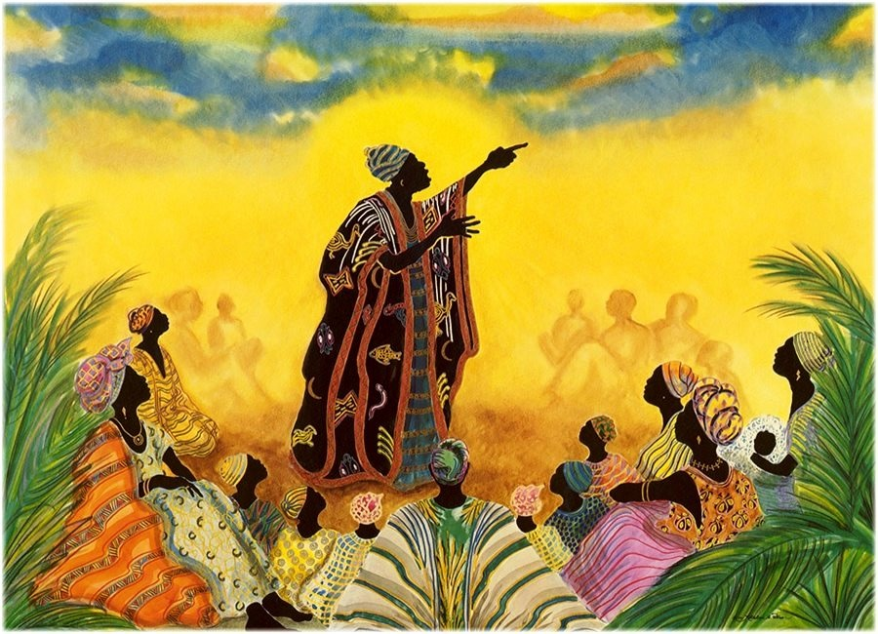
Los africanos han valorado tradicionalmente las buenas historias y los narradores vibrantes porque están arraigados en las culturas y tradiciones orales.
Aunque existen antiguas tradiciones de escritura en el continente africano, la mayoría de los africanos de hoy, al igual que en el pasado, son pueblos principalmente hablantes, y sus formas de arte e historias se cuentan oralmente en lugar de por escrito.

Slide 15
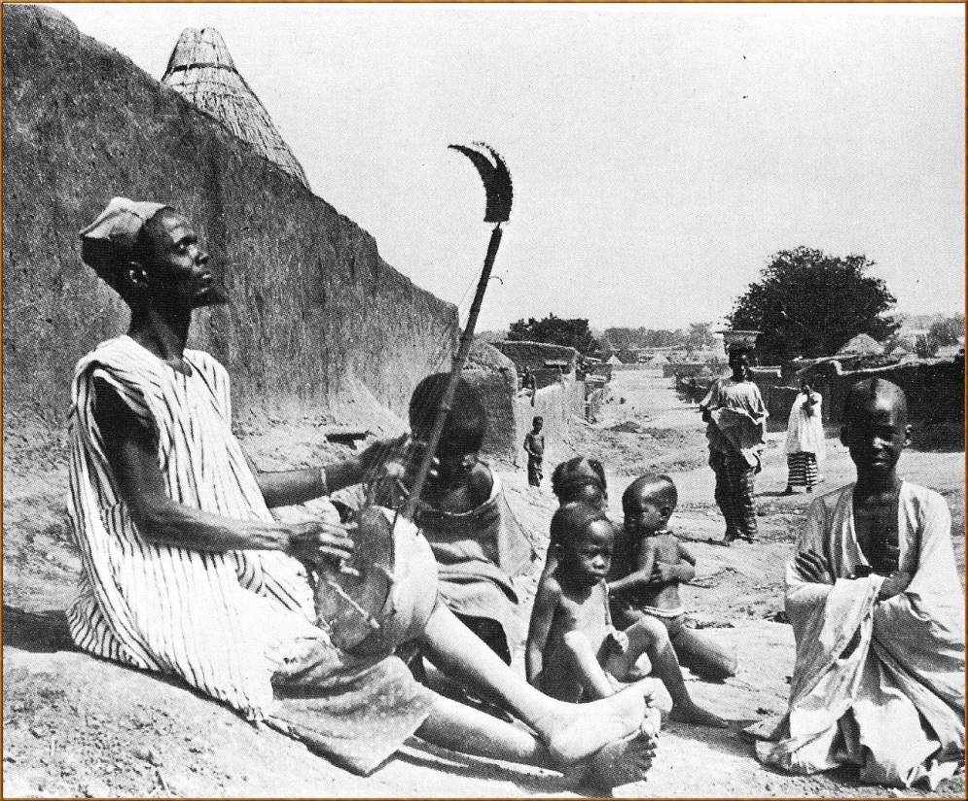
La narración de historias se ha utilizado durante mucho tiempo en la cultura africana para transmitir las tradiciones, los códigos y los valores del comportamiento aceptable, así como para mantener y preservar el orden social.
Antes de que se inventara la escritura y la lectura, los africanos utilizaban la narración para preservar su historia, su cultura tradicional y sus ceremonias rituales.
La narración de cuentos africanos es una de las tradiciones más antiguas de la cultura africana, que abarca todo el continente.

Slide 16
Concepto africano de Ubuntu

Slide 17
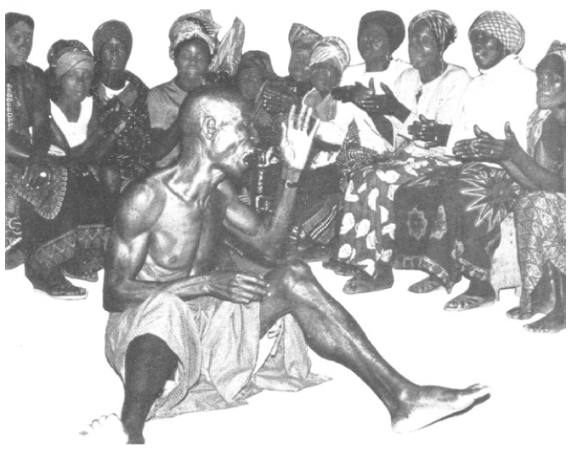
Las historias tradicionales sobre los pueblos africanos se han tejido a partir de la sustancia de la experiencia humana, incluyendo las luchas con la tierra y los elementos, el movimiento y la migración, las guerras entre reinos, los conflictos por los pastos y los abrevaderos, la lucha contra los misterios de la existencia y la vida y la muerte.
Las historias africanas reflejan las relaciones entre humanos, entre hombres y entre animales. El concepto africano de "Ubuntu" lo venera. "Soy lo que soy gracias a ti", dice Ubuntu. Todo el concepto gira en torno a las personas o la humanidad.
Estas historias explican los fenómenos naturales, enseñan la moral, dan a los africanos un sentido de identidad y son a la vez entretenidas e instructivas.
Las historias de animales embaucadores son las más populares entre los cuentos populares porque presentan a un animal embaucador que tiene hábitos, creencias y debilidades humanas. Estos cuentos inculcan valores morales a los miembros de la tribu o comunidad.
(Iniciativa Nacional de Yale, 2008)

Slide 18
La singularidad de la narración africana

Slide 19
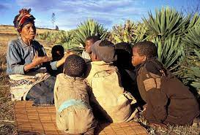
El carácter distintivo de la narración africana radica en su capacidad para proporcionar entretenimiento, satisfacer las curiosidades del pueblo africano y enseñar y comunicar las importantes lecciones morales de la vida cotidiana.
La repetición del lenguaje, el ritmo y los gestos son aspectos importantes de la narración oral africana. Los narradores repiten palabras, frases, gestos y versos o estrofas. El uso de técnicas de repetición facilita la comprensión y el recuerdo de las historias de memoria.
Cuando el público está familiarizado con las historias, participa activamente en el aprendizaje de aspectos importantes de su cultura.
La narración de cuentos en África se ha demostrado de diversas maneras y ha servido para diversos propósitos. Muchos niños valoran la narración de cuentos porque a los alumnos de la escuela primaria se les pide con frecuencia que cuenten cuentos a sus clases como parte del plan de estudios.
(Tuwe, 2015)

Slide 20
Narración de cuentos africanos: Una experiencia comunitaria participativa

Slide 21
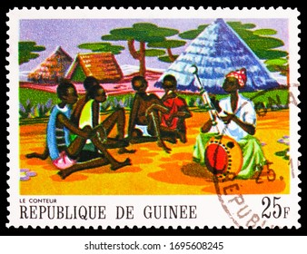
La narración oral africana es esencialmente una experiencia y un fenómeno participativo comunitario. Es un acontecimiento comunitario compartido en el que las personas se reúnen, escuchan y participan en relatos e historias de hechos pasados, creencias, sabiduría, consejos, moral, tabúes y mitos.
(Tuwe, 2015)

Slide 22
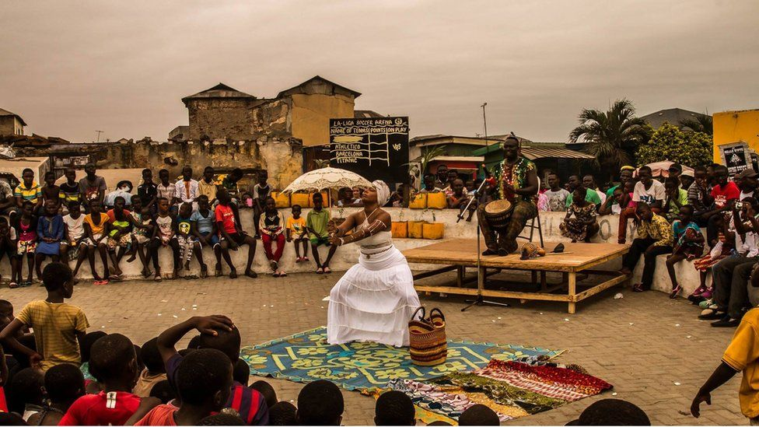
En la mayoría de los casos, la narración africana tiene lugar en un entorno en el que el narrador y el público interactúan, y ambas partes tienen derechos y obligaciones. Esto es análogo a la configuración de los grupos de discusión occidentales modernos. En la mayoría de las sociedades africanas tradicionales, todo el mundo participa en la narración formal e informal de historias como una actuación oral interactiva. La participación en este tipo de actividades es una parte esencial de la vida comunal tradicional africana, y la formación básica en las artes y habilidades orales de una cultura específica es una parte esencial de la educación y los valores indígenas tradicionales de los niños.

Slide 23
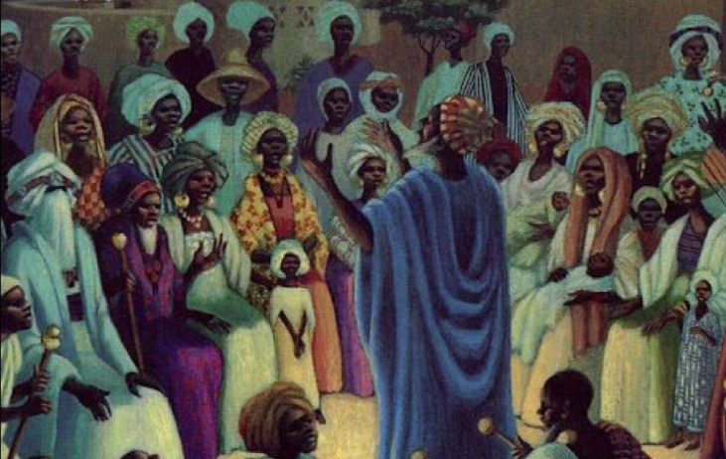
Muchos narradores consumados de estas culturas africanas son miembros respetados de la comunidad que han dominado muchos usos verbales complejos de proverbios y parábolas, habilidades musicales y de memoria tras años de formación comunitaria-tradicional.

Slide 24
Unidad 2
Cuentos africanos

Slide 25
Estructura de los cuentos africanos

Slide 26
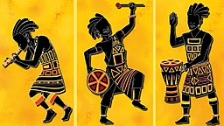
La mayoría de las historias en un entorno africano se dividen en tres secciones: la introducción, la sección del cuerpo del texto y la conclusión.
Después de conseguir la participación del público, el narrador prepara la escena presentando a los personajes y definiendo el conflicto con diversas técnicas y gestos.
En Zimbabue, por ejemplo, el público participa en una verdadera obra dramática cantando, bailando y gritando rítmicamente en respuesta al narrador. En cuanto al estilo, el narrador decide y el público responde en consecuencia.
El narrador emplea un lenguaje vibrante y rico en imágenes y símbolos. Muchos de los personajes de la historia son personificados por el narrador.
La conclusión de la historia enfatiza una moraleja o declaración final que se insinuó inicialmente tanto en la introducción como en el cuerpo de la historia.
La estructura de la historia demuestra su importancia y significado.
(Tuwe, 2015)

Slide 27
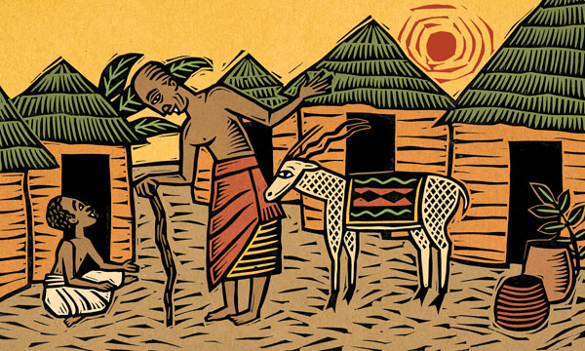
La narración africana explica los tres elementos siguientes :
¿Por qué contamos historias?
¿Qué hace que una historia merezca ser contada?
¿Cómo se cuentan las historias?

Slide 28
El poder de las historias africanas

Slide 29
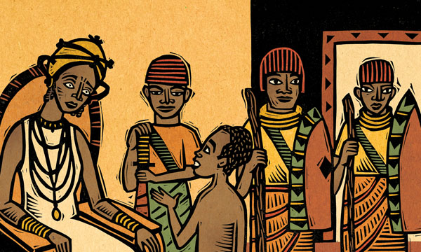
Una historia tiene muchos propósitos:
Entretiene, informa e instruye.
Los cuentos apoyan y refuerzan las doctrinas básicas de una cultura.
El cuentacuentos se encarga de averiguar y calcular lo que está bien y lo que está mal, lo que es valiente y lo que es cobarde, y lo convierte en una historia animada.

Slide 30
Lecciones morales de los cuentos africanos

Slide 31
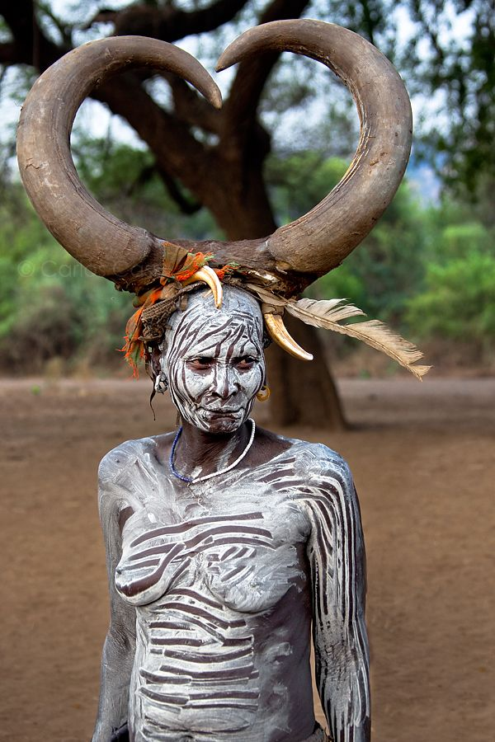
La lección principal de los relatos orales africanos es enseñar e incidir en los principios morales, al tiempo que proporcionan a los niños un sentido de identidad y pertenencia.
Los jóvenes aprenderán valiosas lecciones de vida.
Los cuentos africanos se han utilizado para interpretar el universo, resolver fenómenos naturales y físicos, enseñar moral, defender valores culturales, transmitir técnicas de supervivencia y alabar a Dios.
Las historias de embaucadores se encuentran en diversas culturas africanas. Los animales con rasgos humanos se utilizan en las historias de embaucadores para transmitir sabiduría. Los animales también se utilizan en estas historias para ayudar a la gente a entender la naturaleza y el comportamiento humanos. Estas historias son extremadamente importantes dentro de la cultura en la que se encuentran. Las historias de embaucadores de animales pretenden ser a la vez entretenidas y educativas. Los animales se utilizan de diversas maneras para representar las fortalezas y debilidades humanas.
(Yale National Initiative, 2008)

Slide 32
Proverbios y parábolas en los cuentos africanos

Slide 33
El uso de proverbios y parábolas africanas en la narración oral demuestra la sabiduría colectiva del pueblo al expresar sus estructuras de significado, sentimiento, pensamiento y expresión.
Esto es fundamental cuando se trata de cuestiones sociales, éticas y culturales.
El cuento es una forma primaria de tradición oral, utilizada principalmente para transmitir la cultura, la experiencia y los valores, pero el uso de proverbios y parábolas aumentaría el peso y el significado de una historia. En las sociedades orales, los proverbios y las parábolas también se utilizan para transmitir conocimientos antiguos, sabiduría, sentimientos profundos y actitudes.
Sería casi imposible comprender las literaturas africanas sin estudiar primero una cultura específica y sus tradiciones, de las que los escritores africanos extraen temas y valores, estructuras narrativas y tramas, ritmos y estilos, imágenes y metáforas, y principios artísticos y éticos.
El objetivo del uso de proverbios y parábolas es lograr la armonía y la sabiduría de la comunidad, a la vez que exponer el mal comportamiento antisocial.
(Tuwe, 2015)

Slide 34
Unidad 3
El papel del Griot

Slide 35
Origen de Griot

Slide 36
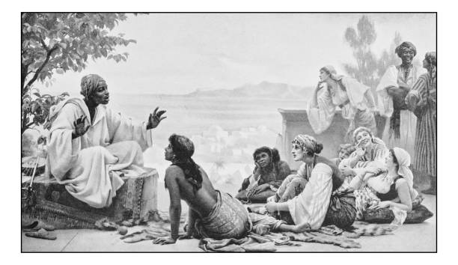
La palabra puede derivar de la transliteración francesa "guiriot" de la palabra portuguesa "criado", o el término masculino singular para "sirviente".
Los griots son más predominantes en las zonas del norte de África Occidental.
En la actualidad, los griots viven en muchas partes de África Occidental y están presentes entre los pueblos mande, fulɓe, hausa, songhai, tukulóor, wolof, serer, mossi, dagomba, árabes mauritanos y muchos otros grupos más pequeños.
En las lenguas africanas, los griots reciben varios nombres: jeli en las zonas mande del norte, jali en las zonas mande del sur, guewel en wolof, kevel o kewel u okawul en serer, gawlo en pulaa (fula), iggawen en hassaniyan, arokin en yoruba, y diari o gesere en soninke.

Slide 37
Qué es un Griot

Slide 38
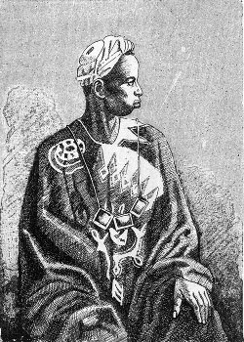
Un historiador, narrador, cantor de alabanzas, poeta o músico de África Occidental es conocido como griot.
El griot es un depositario de la tradición oral y suele ser considerado un líder debido a su papel como consejero de las figuras reales.
Debido a la primera de estas dos funciones, a veces se les denomina bardo.
Los griots aparecieron por primera vez en el siglo XIII en el imperio mande de Malí. Durante siglos, han contado y recontado la historia del imperio, preservando sus historias y tradiciones.
A pesar de su reputación como cantantes de alabanzas, los griots pueden utilizar su destreza vocal para chismes, sátiras y comentarios políticos. Los griots se encuentran hoy en día en muchas partes de África Occidental y pertenecen a diversos grupos étnicos.
Los griots son una casta endogámica, lo que significa que la mayoría de ellos sólo se casan con otros griots. Transmiten la tradición de contar historias de generación en generación. Cada familia aristocrática de griots estaba acompañada por una familia de mayor rango de reyes guerreros o emperadores. Ningún griot puede existir sin un rey, y ningún rey puede existir sin un griot. El rey, por su parte, puede prestar su griot a otro rey. La mayoría de los pueblos también tenían un griot que contaba historias sobre nacimientos, muertes, matrimonios, batallas, cacerías, asuntos y otros acontecimientos.
(Todos los cuentos buenos, 2018)

Slide 39
Griots y música

Slide 40
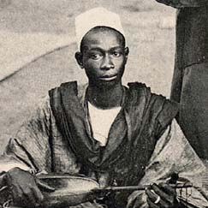
Los griots suelen ser hábiles instrumentistas, además de cantantes y comentaristas sociales.
La kora, el khalam (o xalam), el goje (o n'ko en mandinga), el balafón, el junjung y el ngoni son algunos de sus instrumentos.
La kora es un instrumento parecido a un laúd con un cuello largo y 21 cuerdas. El xalam es una variante de la kora que suele tener menos de cinco cuerdas. Ambos tienen cuerpos de calabaza que sirven de resonador. El ngoni, que tiene cinco o seis cuerdas, también es como estos dos instrumentos. El balafón es un tipo de xilófono de madera, mientras que el goje es un instrumento de cuerda que se toca con un arco, como un violín.
La Enciclopedia Británica dice: "Los laúdes de punteo de África occidental, como el konting, el khalam y el nkoni (observados por Ibn Baah en 1353), pueden tener su origen en el antiguo Egipto. Se cree que el khalam es el antecesor del banjo. El ramkie de Sudáfrica es otro laúd de cuello largo".

Slide 41
El papel de los Griots

Slide 42
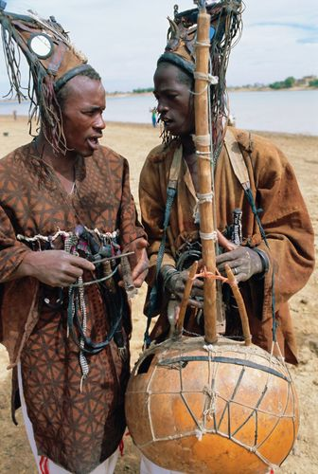
Los griots desempeñan un papel importante en la conservación de la historia de un pueblo, sobre todo hace siglos, cuando la tecnología no estaba tan avanzada como ahora, y todo un linaje y una historia de personas podrían haberse olvidado de otra manera.
Esto es especialmente cierto para las comunidades en las que nadie ha aprendido a escribir o leer.
Aunque antes eran conocidos como consejeros y diplomáticos del pueblo a los que se recurría para intervenir en las disputas, este papel ha disminuido un poco y su atractivo como animadores está más extendido.

Slide 44
Conclusiones
La narración de cuentos es una experiencia comunitaria participativa.
El estilo y la estructura de la historia ilustran su importancia y significado .
El uso de proverbios y parábolas aumentaría el peso y el significado de la narración. Los proverbios y las parábolas son un medio de transmisión de conocimientos antiguos, sabiduría, sentimientos profundos y actitudes en las sociedades orales.
Los relatos apoyan y refuerzan las doctrinas básicas de la cultura del pueblo. La narración de cuentos es una herramienta poderosa.
La lección principal de los relatos orales africanos es enseñar e incidir en los principios de moralidad y proporcionar a los jóvenes un sentido de identidad y pertenencia.
La narración africana es una poderosa herramienta pedagógica para comunicar conocimientos y sabiduría. La narración de cuentos está lejos de ser una mera fuente de entretenimiento, el cuento ayuda a agudizar la creatividad y la imaginación de la gente, a moldear su comportamiento, a entrenar su intelecto y a regular sus emociones.

Slide 45
Referencias :
Tradiciones narrativas en el mundo: África Occidental. All Good Tales, 8 de noviembre de 2018, https://allgoodtales.com/storytelling-traditions-across-world-west-africa/.
Tuwe, Kudakwashe. El paradigma de la tradición oral africana de contar historias como marco metodológico: Experiencias de empleo para las comunidades africanas en Nueva Zelanda. 2015, p. 18.
¿Qué es un griot y por qué es importante? https://theculturetrip.com/africa/mali/articles/what-is-a-griot-and-why-are-they-important/
Y, Dr. 'El griot, el preservador de las tradiciones africanas'. Herencia africana, 21 de mayo de 2018, https://afrolegends.com/2018/05/21/the-griot-the-preserver-of-african-traditions/.
Yale National Initiative. https://teachers.yale.edu/curriculum/units/2009/1

Slide 46
"The European Commission's support for the production of this publication does not constitute an endorsement of the contents, which reflect the views only of the authors, and the Commission cannot be held responsible for any use which may be made of the information contained therein.” Project Number: 2020-1-FR01-KA227-ADU-095130

